Slide 1
Новогодняя игра-викторина
«РУКАВИЧКА»
Антонова Марина Сергеевна,
учитель-дефектолог
первой квалификационной категории

Slide 2

Едва повеяло зимой -
Они всегда со мной.
Согреют две сестрички,
Зовут их...

Slide 3
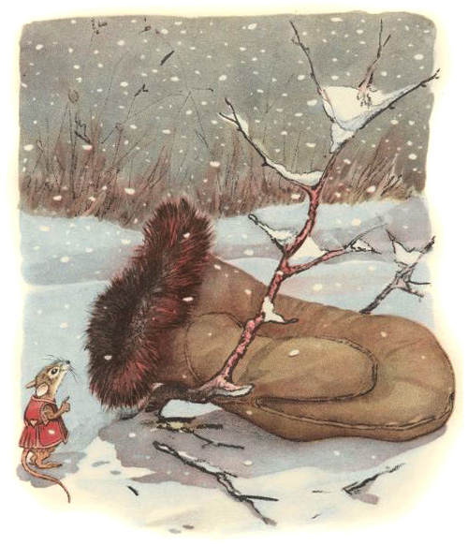
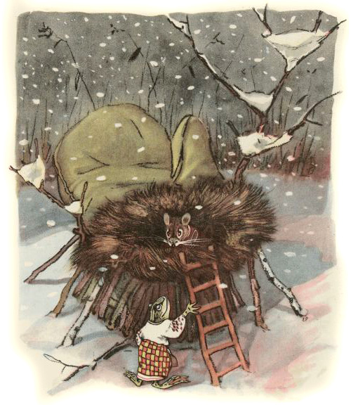
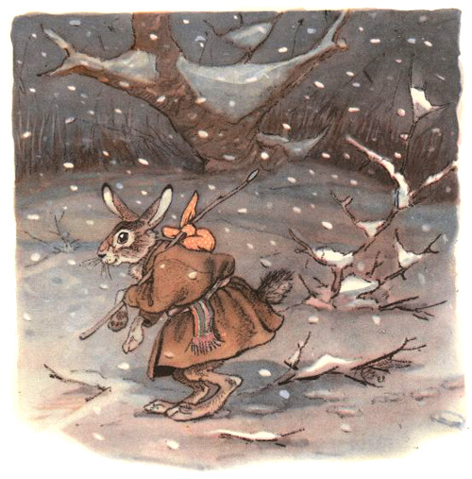
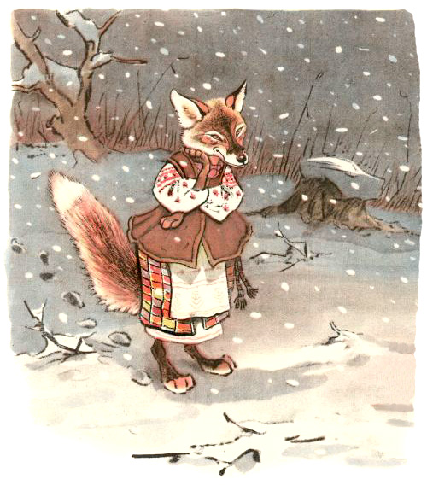
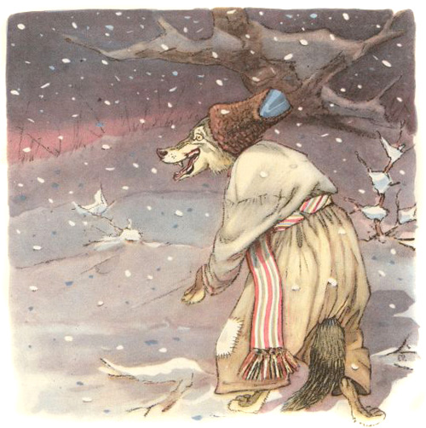
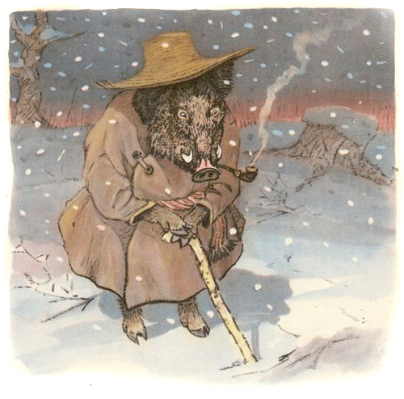
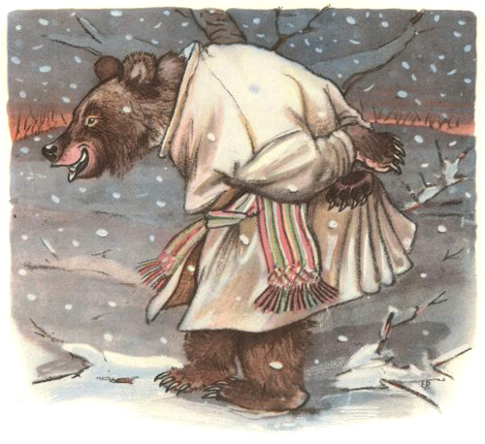
Лягушка - попрыгушка
Зайчик - побегайчик
Мышка - поскребушка
Лисичка-сестричка
Волчок - серый бочок
Кабан - клыкан
Медведюшка - батюшка

Slide 4
1
2
3
4
5
6
7

Slide 5

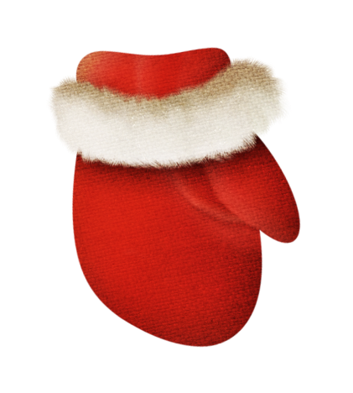



Дидактическая игра «Найди пару»

Slide 6

Пальчиковая сказка «Рукавичка»
Из-за леса, из-за гор Дети шлепают ладошками по коленям.
Топал дедушка Егор.
Очень он домой спешил – Показывают оборотную сторону ладони с
Рукавичку обронил. вытянутым вверх большим пальцем (жест «Рукавичка»).
Мышка по полю бежала, «Бегают» пальчиками одной руки по другой руке.
Рукавичку увидала. Жест «Рукавичка».
- Кто, кто здесь живет? Стучат правым кулачком по левой ладошке.
Мышку здесь никто не ждет? Грозят пальчиком.
Стала жить-поживать,
Звонко песни распевать. Хлопки.
Зайка по полю бежал, Жест «Зайчик».
Рукавичку увидал. Жест «Рукавичка».
- Кто, кто здесь живет? Стучат правым кулачком по левой ладошке.
Звонко песенку поет? Хлопки.
Мышка зайку пригласила, Зовут, жестикулируя правой рукой.
Сладким чаем напоила. Вытягивают вперед руки, ладошки «чашечкой».
Зайка прыг, зайка скок,
Вкусных пирогов напек. «Пекут пирожки».
Как по полю шла лисичка, Мягкие движения кистями рук.
Увидала рукавичку. Жест «Рукавичка».
- Кто, кто здесь живет? Стучат правым кулачком по левой ладошке.
Звонко песенку поет? Хлопки.
И лисичку пригласили, Мягкие движения кистями рук.
Пирожками угостили. «Пекут пирожки».
Стала жить там поживать,
Пол метелкой подметать. Движения руками влево-вправо.
Мишка по полю гулял, Стучат кулачками по коленям.
Рукавичку увидал. Жест «Рукавичка».
- Кто, кто здесь живет? Стучат правым кулачком по левой ладошке.
Звонко песенку поет? Хлопки.
Звери испугались, Сжать пальцы рук в «замок».
В страхе разбежались. Развести руки в стороны.

